Slide 1
Методический анализ результатов диагностических работ обучающихся 10-х классов образовательных организаций г.Сочи

Slide 2
Цель проведения диагностических работ
определение уровня и качества знаний обучающихся 10-х классов, полученных по завершении освоения образовательных программ основного общего образования

Slide 3
Русский язык
Диагностическую работу по русскому языку в
г. Сочи писали 2395 обучающихся
 | Полученные отметки
 | «5» | «4» | «3» | «2»
Число участников ДР-10 | 616 | 1047 | 657 | 75
Процент участников ДР-10 | 25,72 | 43,72 | 27,43 | 3,13

Slide 4
Полученные отметки по русскому языку

Slide 5
Полученные отметки по русскому языку (%)

Slide 6
Доля обучающихся, верно выполнивших задания ДР-10 по русскому языку (%)

Slide 7
Рекомендации
Организовывать систематическое обобщающее повторение разделов школьного курса, отражённых в заданиях тестовой части формата ОГЭ.
Отрабатывать все изученные орфограммы, не ограничиваясь теми, которые даны в демоверсии.
Усилить работу по разделу «Синтаксис» на всех этапах обучения в 5-9 классах.
Систематически выполнять упражнения по определению средств выразительности на уроках русского языка и литературы.
Активно использовать открытый банк заданий, аналитические и методические материалы, размещенные на сайте ФИПИ (http://fipi.ru/).

Slide 8
История
Диагностическую работу по истории в
г. Сочи писали 440 обучающихся
 | Число | Проценты полученных отметок
г. Сочи | писавших | «5» | «4» | «3» | «2»
Учащиеся всех
образовательных | 440 | 11,36 | 30 | 38,64 | 20
организаций

Slide 9
Полученные отметки по истории г.Сочи (%)

Slide 10
Отметки по истории Краснодарский край (%)

Slide 11
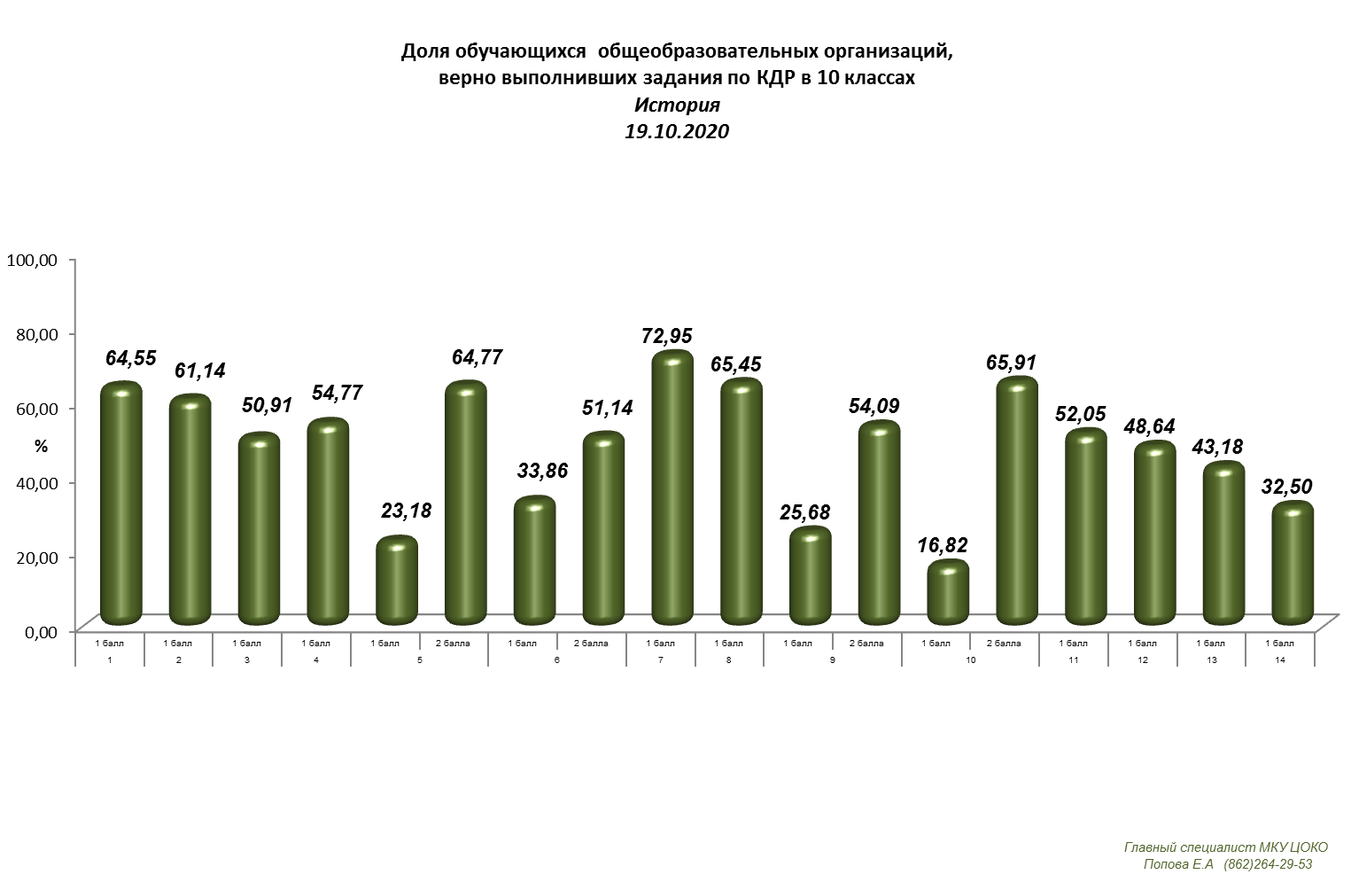
Результаты выполнения заданий по истории

Slide 12
Математика
Диагностическую работу по математике в
г. Сочи писали 2404 обучающихся
 | «2» | «3» | «4» | «5»
Обучающиеся всех ОО города Сочи | 191 | 410 | 1022 | 783
 | 7,9% | 17,1% | 42,5% | 32,5%
Обучающиеся всех ОО по краю | 7,8% | 15,1% | 39,6% | 37,5%

Slide 13
Полученные отметки по математике (%)

Slide 14
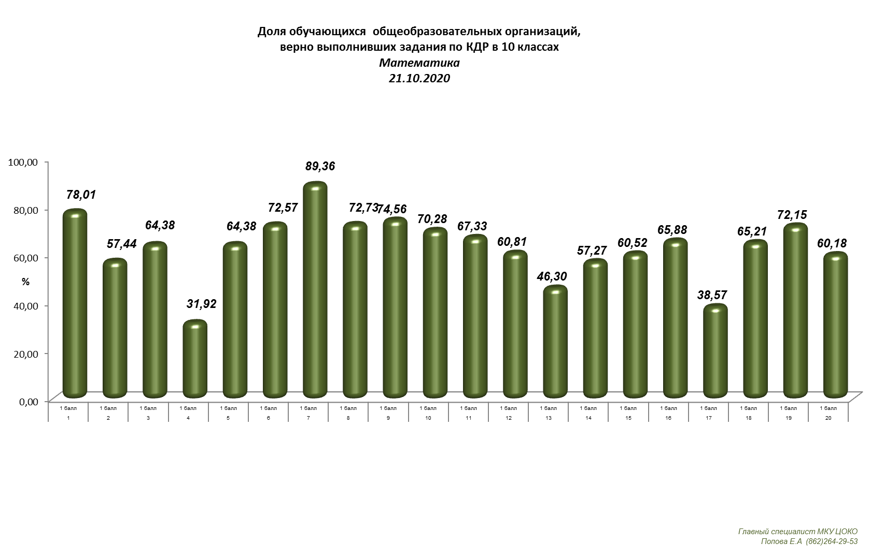
Результаты выполнения заданий по математике в среднем по городу и краю

Slide 15
Рекомендации
1. Продолжить внедрение в практику личностно-ориентированного подхода в обучении.
2. Проводить дополнительные занятия во внеурочное время, а также скорректировать планы уроков с включением в работу специально подобранных карточек по повторению учебного материала к определенному уроку и обращения к ранее изученному в процессе освоения нового материала, что позволит ликвидировать пробелы в знаниях обучающихся.
3. Усилить практическую направленность обучения, включив соответствующие задания с графиками реальных зависимостей, диаграмм, таблиц, текстовых задач с построением математических моделей реальных ситуаций, практико-ориентированных геометрических задач в соответствии с изучаемыми темами, что поможет десятиклассникам применить свои знания в нестандартной ситуации.
4. Проводить регулярную работу по повышению уровня вычислительных навыков обучающихся (действия с рациональными числами, степенями, корнями) с помощью устной работы на уроках, индивидуальных карточек, математических диктантов, что позволит им успешно выполнять задания, избежав досадных ошибок, применяя рациональные методы вычислений.

Slide 16
Химия
Диагностическую работу по химии в г. Сочи писали 79 обучающихся

Slide 17
Процент выполнения заданий по химии (1 балл)

Slide 18
Процент выполнения заданий по химии ( 2 балла)

Slide 19
Физика
Диагностическую работу по физике в г. Сочи писали 187 обучающихся
 | Число участников ДР-10 | Проценты полученных отметок
 |  | «5» | «4» | «3» | «2»
Учащиеся всех образовательных организаций по краю | 3189 | 14,71 | 34,21 | 36,72 | 14,36
Учащиеся всех образовательных организаций по г. Сочи | 187 | 21,39 | 35,83 | 35,83 | 6,95

Slide 20
Доля обучающийхся, верно выполнивших задания ДР-10 по физике

Slide 21
Биология
Диагностическую работу по биологии в г. Сочи писали 79 обучающихся

Slide 22
Доля обучающийхся, верно выполнивших задания ДР-10 по биологии

Slide 23
Общие рекомендации
1. Результаты проведенного анализа указывают на необходимость дифференцированного подхода в процессе обучения.
2. Необходимо организовывать сопутствующее повторение на уроках, ввести в план урока проведение индивидуальных тренировочных упражнений для отдельных учащихся.
3. Целесообразно проводить работу по формированию и совершенствованию у обучающихся умений работать с различными источниками информации и применять знания и умения для решения конкретных задач.
4. Использовать материалы, формулировка которых соответствует форме заданий КИМа, при проведении промежуточной диагностики учащихся для формирования устойчивых навыков выполнения заданий.
5. Практиковать текущий контроль в форме тестирования.
6. Приучать учеников к внимательному чтению и неукоснительному выполнению инструкций, использующихся в КИМ.
7. Проводить личные беседы о методике подготовки к ЕГЭ с учениками, не достигшими достаточного уровня усвоения элементов содержания с целью активизации их дальнейшей подготовки к итоговой аттестации через индивидуальную или групповую работу, помочь выбрать комбинацию тем, решение задач которых обеспечит преодоление порога успешности.
8. В качестве работы над ошибками учащиеся, получившие низкие оценки, должны выполнить другие варианты работы.

Slide 24
Результаты региональной перепроверки результатов ДР-10 по русскому языку и математике.
№ | Муниципалитет | ДР по математике |  | ДР по русскому языку
 |  | Кол-во ошибок |  | Кол-во ошибок
 |  | шт. | Доля от количества проверяемых полей (%) | шт. | Доля от количества проверяемых полей (%)
1 | г. Сочи | 206 | 1,3 | 174 | 3,3

Slide 25
Выявленные несоответствия, повлекшие за собой изменение итоговых отметок участников ДР-10 на один и более баллов
№ п/п | Муниципалитет | ДР-10 по математике |  |  | ДР -10 по русскому языку
 |  | Перепроверено работ (шт.) | В работах изменилась отметка после перепроверки |  | Перепроверено работ (шт.) | В работах изменилась отметка после перепроверки
 |  |  | шт. | Доля (%)
 |  |  |  |  |  | шт. | Доля (%)
1 | г. Сочи | 769 | 17 | 2,2 | 757 | 49 | 6,4

